Slide 1
Transmission des infections
Infections sexuellement transmissibles (IST)
Étudie chacun de ces scénarios.
Que penses-tu de ces conversations ?

Slide 2
Des choix difficiles 1
Julie et Arthur discutent de leur vie sexuelle éventuelle, Arthur a déjà eu d’autres partenaires et Julie s’inquiète un peu de la possibilité d’attraper une IST.

Slide 3
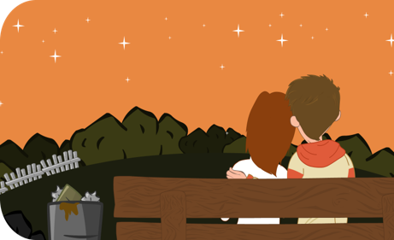
Des choix difficiles 2
Juste pour cette fois, ça ne peut pas faire de mal, ne t’inquiète pas
Arthur et Julie sont ennuyés parce qu’ils n’ont pas de préservatif.

Slide 4
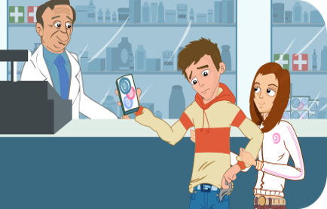
Des choix difficiles 3
On utilise déjà un moyen de contraception
Est-ce qu’Arthur et Julie ont besoin d’acheter des préservatifs, alors que Julie prend déjà la pilule?

Slide 5
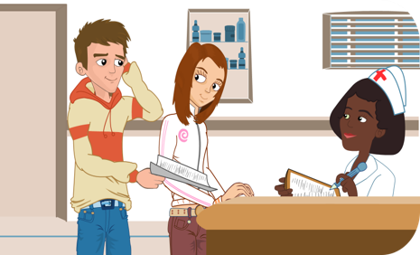
Des choix difficiles 4
Si les résultats des tests de dépistage sont bons, vous pourrez envisager d’arrêter les préservatifs.
Arthur est très gêné d’aller au centre de dépistage avec Julie.

Slide 6
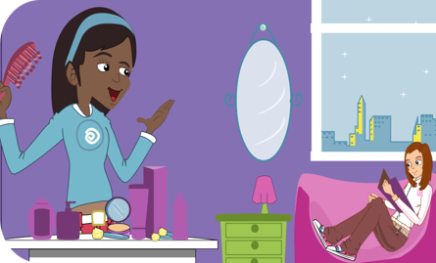
Des choix difficiles 5
J’ai entendu dire que tu ne peux pas l’attraper la première fois
Julie et Anaïs discutent de ce que ça peut être la ‘première fois’, et elles s’inquiètent des IST.

Slide 7
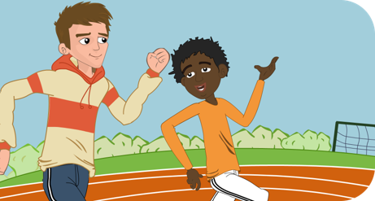
Des choix difficiles 6
Les Chlamydia ! Ils nous parlent de ça seulement pour nous empêcher de nous amuser
Arthur et David parlent de leur cours d’éducation sexuelle et discutent des Chlamydia.

